Slide 1
Теоретические основы Кембриджского подхода к преподаванию
«Интерактивное обучение как со взрослыми, так и совместная работа со сверстниками способствует обучению детей и их когнитивному развитию».
Мерсер, Литлтон.
«Традиционные методики»
трансляция готовых знаний
механическое запоминание поверхностное обучение
«Конструктивистские представления»
ученик демонстрирует свои знания по изучаемой теме,
подвергнуть сомнению определенные предположения,
скорректировать убеждения и сформировать новое понимание

Slide 2
Средний процент удержания полученной информации учениками
10%
20%
30%
50%
75%
90%
ЛЕКЦИЯ
ЧТЕНИЕ
АУДИО-ВИЗУАЛ
ДЕМОНСТРАЦИЯ
ОБСУЖДЕНИЕ
ПРАКТИКА
ПЕРЕДАЧА ЗНАНИЙ

Slide 3
МОДУЛИ ПРОГРАММЫ
НОВЫЕ ПОДХОДЫ В ПРЕПОДАВАНИИ И ОБУЧЕНИИ
ОБУЧЕНИЕ КРИТИЧЕСКОМУ МЫШЛЕНИЮ
ОЦЕНИВАНИЕ ДЛЯ ОБУЧЕНИЯ И ОЦЕНИВАНИЕ ОБУЧЕНИЯ
ИСПОЛЬЗОВАНИЕ ИКТ В ПРЕПОДАВАНИЕ И ОБУЧЕНИИ
ОБУЧЕНИЕ ТАЛАНТЛИВЫХ И ОДАРЕННЫХ
УПРАВЛЕНИЕ И ЛИДЕРСТВО В ОБУЧЕНИИ
ПРЕПОДАВАНИЕ И ОБУЧЕНИЕ В СООТВЕТСТВИИ С ВОЗРАСТНЫМИ ОСОБЕННОСТЯМИ УЧЕНИКОВ

Slide 4
НОВЫЕ ПОДХОДЫ В ПРЕПОДАВАНИЕ И ОБУЧЕНИИ
Создание коллаборативной среды
Метапознание
Обучение через диалог
Социальное взаимодействие
Обмен мыслями
Голос ученика
20%
80%
УЧИТЕЛЬ
УЧЕНИК

Slide 5
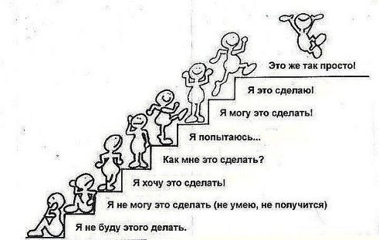
Результат
Ученик ответственный за своё обучение
Ученик может продолжить обучение самостоятельно
Удовлетворение потребностей учащихся
Реализация потенциала всех учеников
Знания, которые ученик может применить вне школы
Среда, в которой учащиеся активно участвуют в учебном процессе

